Slide 1
HPC: Hozzáférés és első lépések
2016. 03. 29.
Networkshop 2016
HPC Tutoriál
Kiss Zoltán
NIIF Intézet

Slide 2
Tartalom
Fogalmak
Projekt igénylés és témaszám generálás
Információs portál
Hozzáférés
Meghajtók
Modulkörnyezet

Slide 3
Fogalmak

Slide 4
Fogalmak
Projekt
Kutatócsoport, egy meghatározható célra
Témaszám
Projekt felhasználója (azonosítója)
eduID
Oktatás/kutatói felh. azonosítási rendszer
SSH kulcs
Szöveges azonosító (saját és a távoli résszel)
CPU óra
Egy projekt/felhasználó számítási kerete
vagy VHO

Slide 5
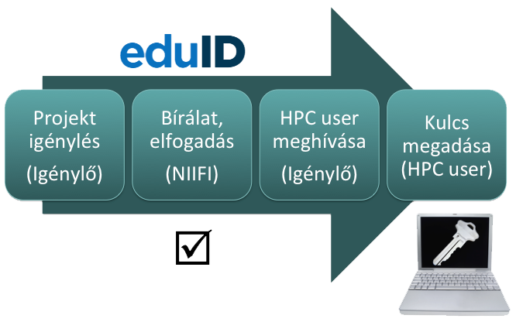
Témaszám igénylés folyamata

Slide 6
HPC-k rendszere
Egységes azonosítás és accounting
Felhasználómenedzsment
Elosztott filerendszer
Egységes ütemező, modulkörnyezet

Slide 7
HPC Portál
HPC projektek és témaszámok
HPC használati statisztikák
Élő HPC státusz
Hírek
Hibabejelentés

Slide 8
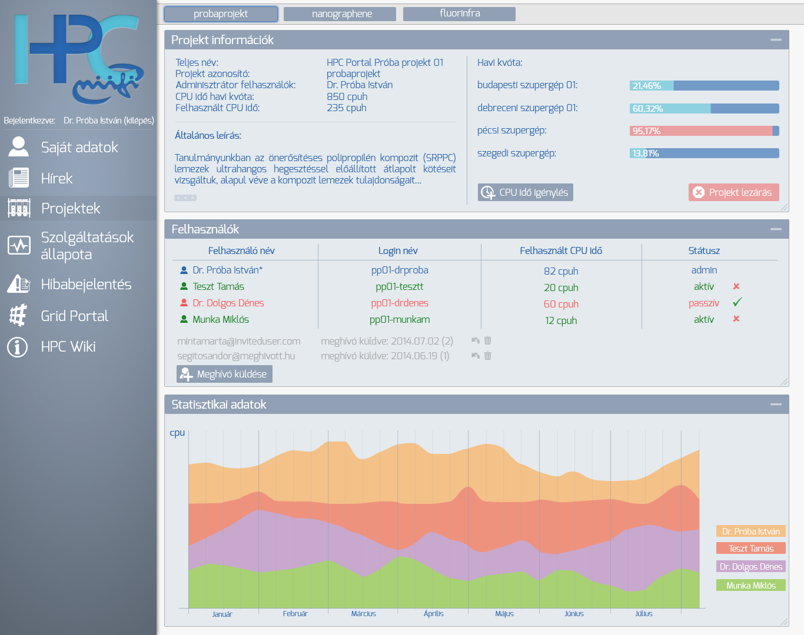
HPC Integráció

Slide 9
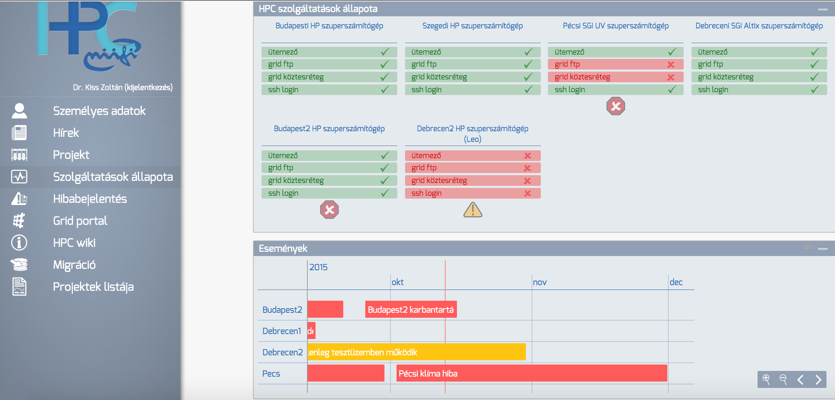
HPC Integráció

Slide 10
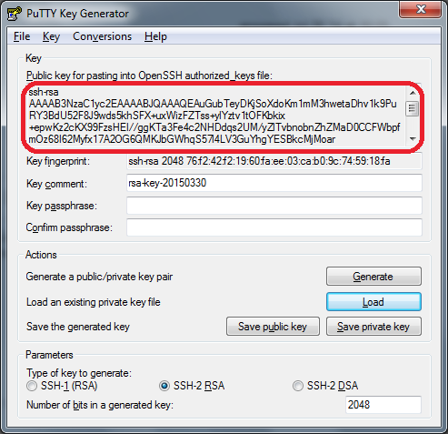
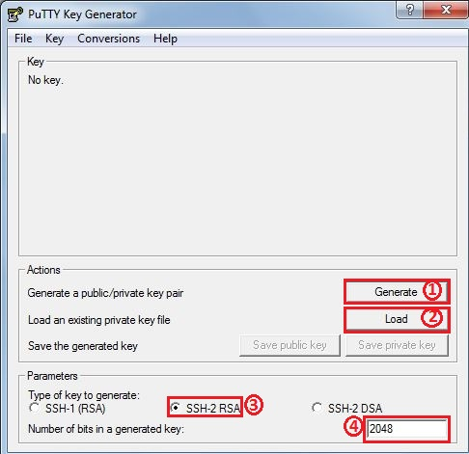
SSH kulcs

Slide 11
Belépés - Host (Gép) nevek
login.GÉPNÉV.hpc.niif.hu
Gépnevek
login.budapest.hpc.niif.hu
login.budapest2.hpc.niif.hu
login.debrecen.hpc.niif.hu
login.debrecen2.hpc.niif.hu
login.miskolc.hpc.niif.hu
login.pecs.hpc.niif.hu
login.szeged.hpc.niif.hu

Slide 12
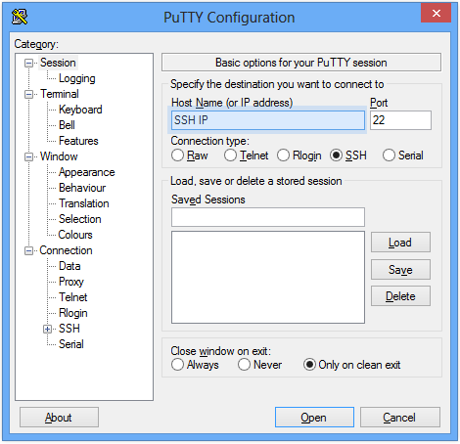
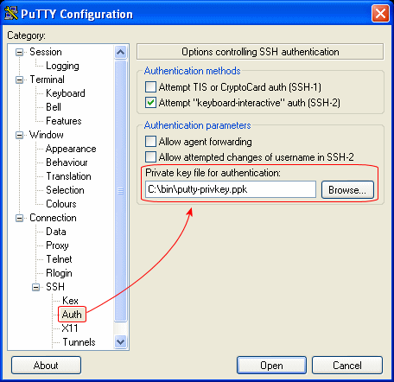
SSH kulcs

Slide 13
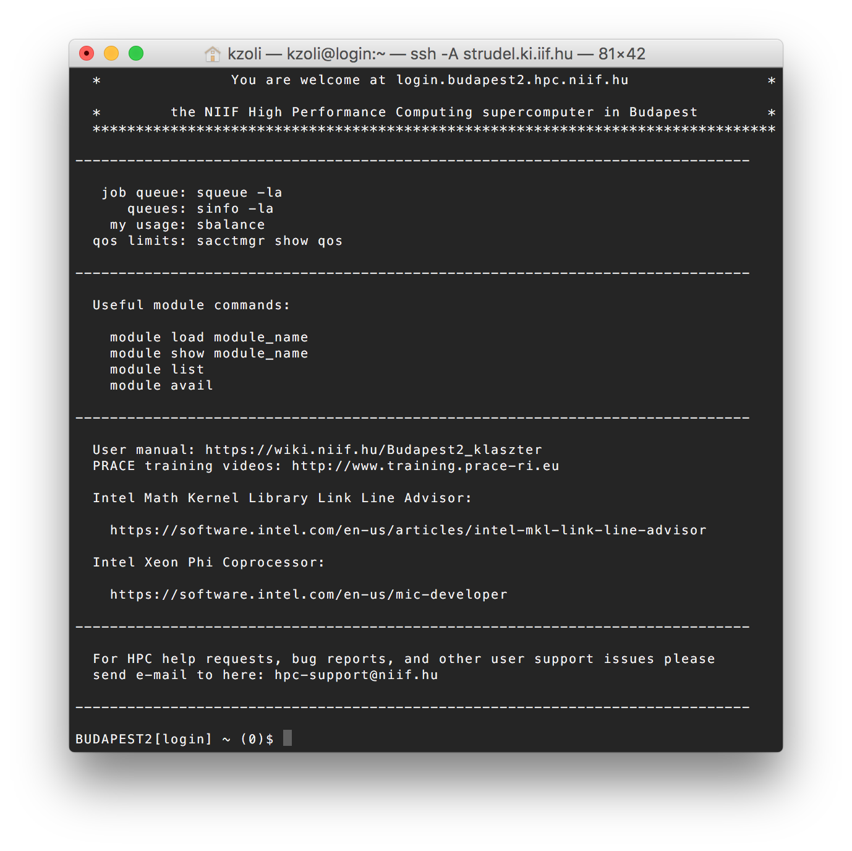
Belépés

Slide 14
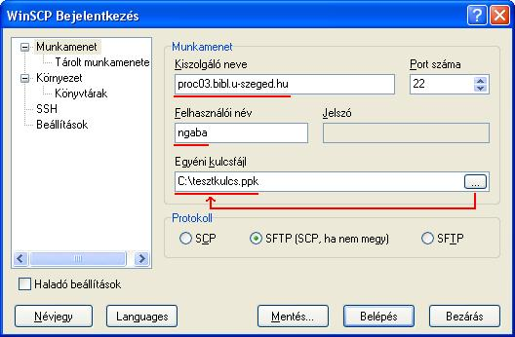
WinSCP

Slide 15
Meghajtók
Számítási adatt terület
/scratch/<Témaszám> alatt
Nagymennyiségű számítási input/output adatok tárolására lokálisan
Osztott könyvtár a
~/shared/<Témaszám> alatt
Az összes gépen elérhető ugyanaz
Kisebb file-ok konfigurációk mentésére ajánljuk

Slide 16
Modulkörnyezet
Szoftverek, könyvtárak különböző verziói a hozzátartozó környezettel
Egyszerű betöltés, váltás
Gépek között hasonló elemek
Gépspecifikus elemek (pl. CUDA)
Licenszelt elemek

Slide 17
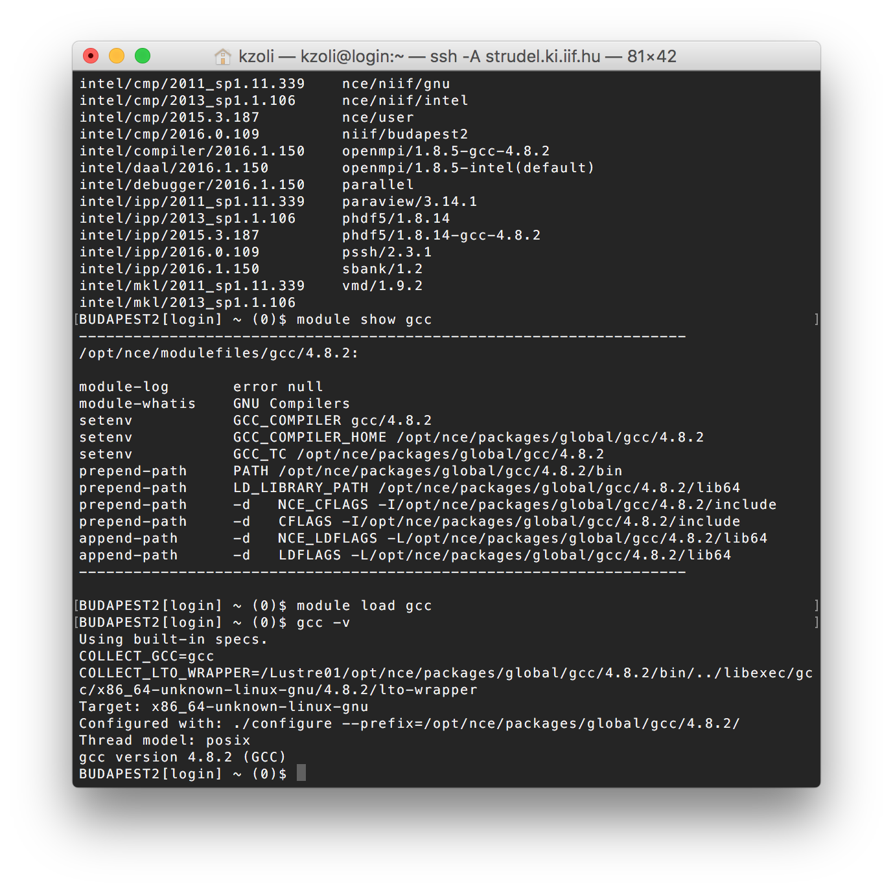
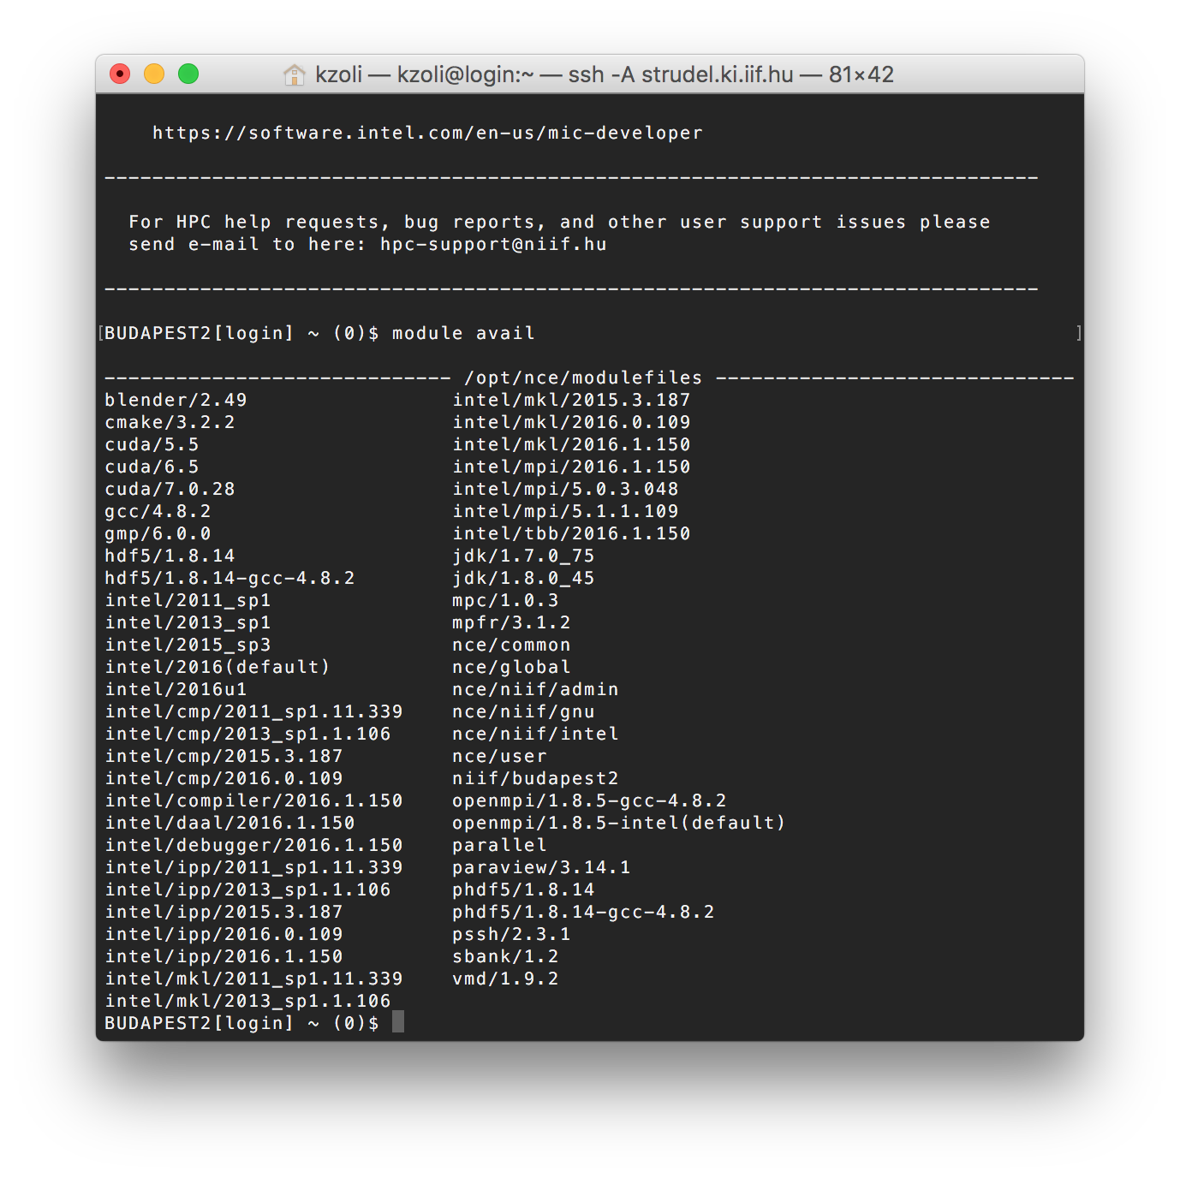
Modulok

Slide 18
Portál, HPC használat, modulkörnyezet

Slide 19
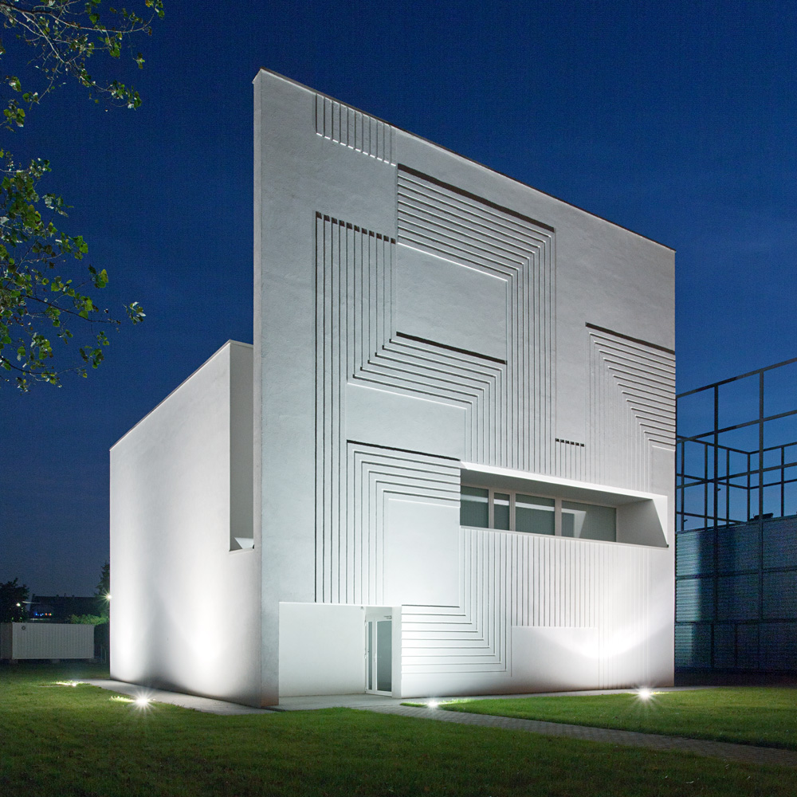
Köszönöm a a figyelmet!
NIIFI HPC team hpc-support@niif.hu
Kiss Zoltán
kiss.zoltan@niif.hu

